Slide 1
Development of a computer-based tool to manage via web the teaching assignment
Trabajo de Fin de Grado
Grado en Ingeniería en Tecnologías Industriales
Autora: Maria de Luna Gascón
Director: Juan Manuel Moreno Eguílaz
Convocatòria: gener 2020

Slide 2
ContENIDO
Origen del proyecto
Requerimientos previos
Objetivos
Alcance
Alternativas
Solución
Especificaciones
Desarrollo
Demo
Validación
Futura mejoras
Horas dedicación
Resultados
Conclusiones

Slide 3
ORIGEN DEL PROYECTO
Hasta ahora: Distribución encargo docente en el dpto. de electrónica
Método:
Poco eficiente
Lento
Gran carga de trabajo para el responsable
EXCEL

Slide 4
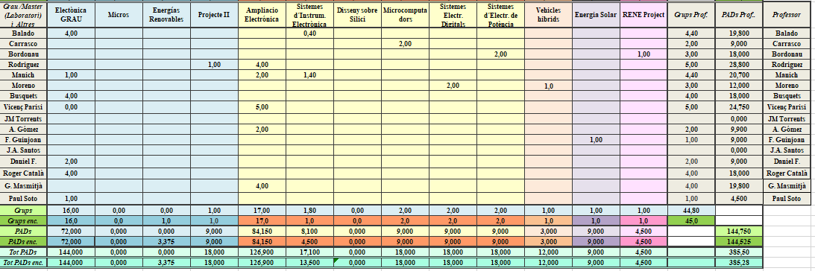
Origen del proyecto

Slide 5
REQUERIMENTOS PREVIOS
Cada asignatura: créditos ECTS asignados
Alumno: 25/30 horas de dedicación
Profesor:
Grado: 10 horas de enseñanza
Máster: 9 horas de enseñanza
Útil conocimientos previos programación
Cada profesor: PADs contratados
1 crédito ECTS = 3 PADs
Tiene que cubrir los PADs con asignaturas

Slide 6
ObjetiVOs
Desarrollar una aplicación web.
La solución debe ser intuitiva y aportar una mejora respecto la situacion anterior → proceso más facil y rápido.
Creación de una herramienta web que satisfaga una necesidad en el departamento de electrónica en la ETSEIB para la gestión del encargo docente

Slide 7
ALCANCE
Subir aplicación web en un servidor (de la UPC preferiblemente)
Acceder mediante credenciales
Pensada para ordenadores pero también posibilidad de accede desde teléfono móvil.
En catalán.

Slide 8
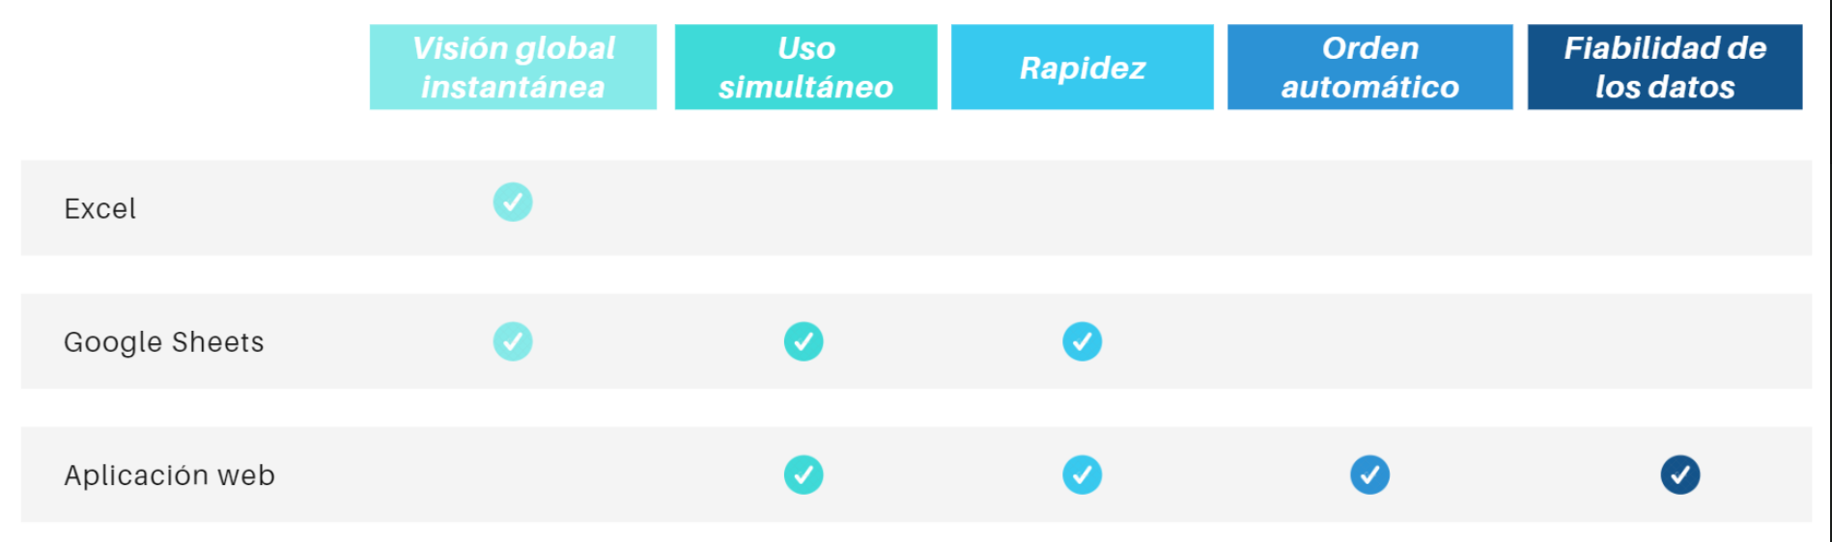
ALTERNATIVAS

Slide 9
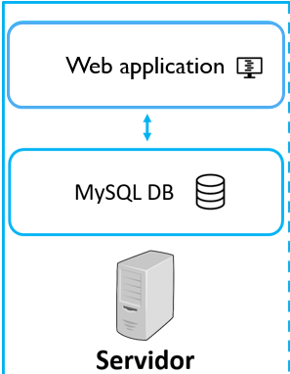
SOLUCIÓN
Aplicación web
Rápida
Eficiente
Fácil seguir orden de prioridad y de gestionar

Slide 10



SOLUCIÓN
Sitio web vs aplicación web → ¿estática o dinámica?
Aplicación web:
Front end
Back end
PHP
Python
Java
HyperText Markup Language
Cascading Style Sheets
Javascript

Slide 11
ESPECIFICACIONES
Profesores: Iniciar sesión con email y DNI como contraseña.
Usuario administrador: gestionar la herramienta.
Subir archivos CSV (del inglés comma-separated values) para crear la base de datos.
Permitir al equipo docente escoger asignaturas para impartir el siguiente curso académico.
Mostrar la situación actual de ocupación de asignaturas.
Mostrar distribución de grupos por profesores.
Tener en cuenta el orden de prioridad para escoger.
Envío automatico de mails para avisar a los profesores que ya pueden escoger.
Descargar fichero Excel con toda la información.

Slide 12







Desarrollo - Herramientas
Netbeans
XAMPP
Bootstrap
Java SDK
PHPMailer
PHPSpreadsheets
Github Desktop https://github.com/mdlunag/tfg

Slide 13
Desarrollo- php
¿Por qué PHP?
Reto: aprender nuevo lenguaje de programación.
Para sitios dinámicos, interactuando con HTML y con bases de datos de forma sencilla.
Gratuito.
Multiplataforma , se puede instalar en cualquier sistema, ya sea Windows, Linux o Mac.
Curva de aprendizaje baja.
Lenguaje muy sólido y maduro , lleva muchos años en el mercado y se ha ido perfeccionando.
Gran demanda laboral.

Slide 14
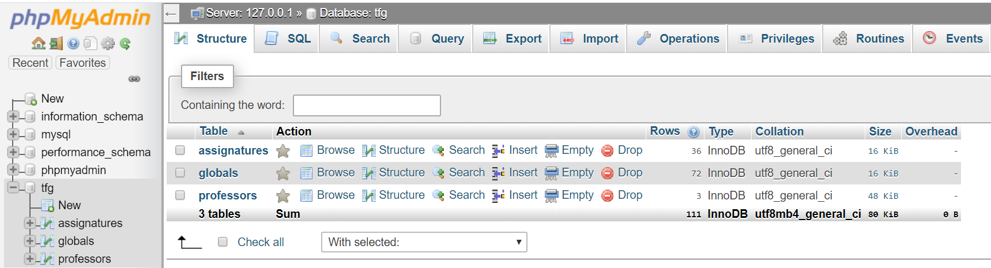
Desarrollo – Base de datos
Base de datos tfg

Slide 15
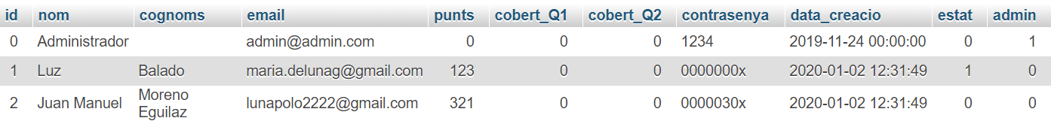
Desarrollo – Base de datos
Tabla Professors
Estado 0: sin permiso para escoger asignaturas.
Estado 1: con permiso para escoger asignaturas, elección no validada.
Estado 2: con permiso para escoger asignaturas, elección validada.

Slide 16
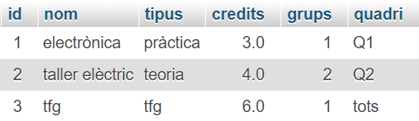
Desarrollo – Base de datos
Tabla Assignatures

Slide 17
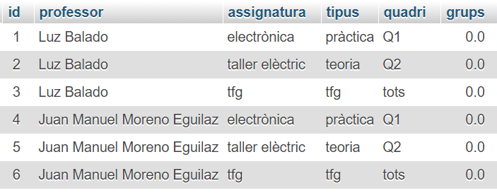
Desarrollo – Base de datos
Tabla Globals

Slide 18
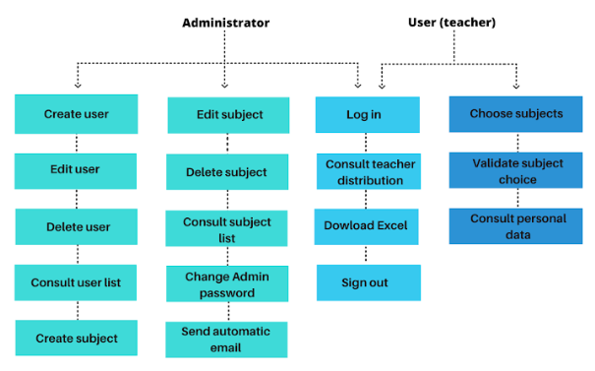
Desarrollo - Casos De uso

Slide 19
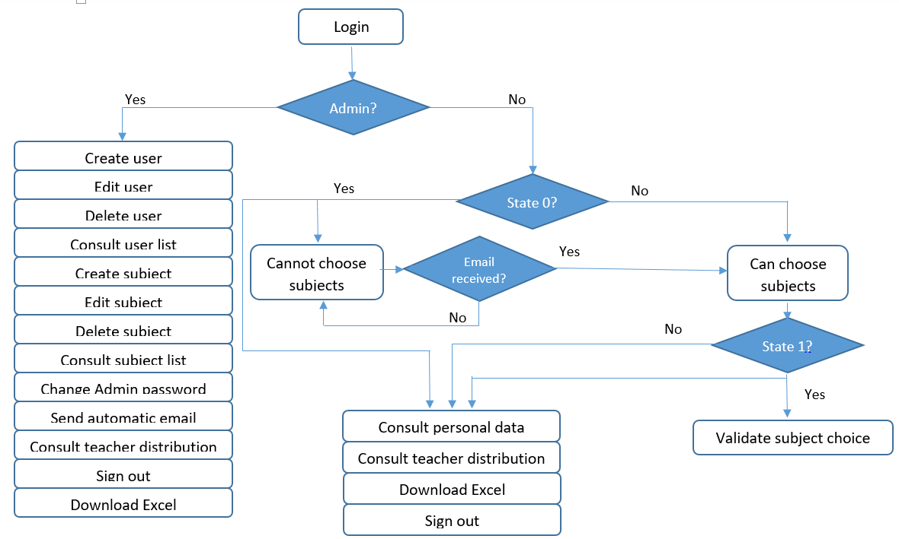
Desarrollo - Diagrama de flujo

Slide 20
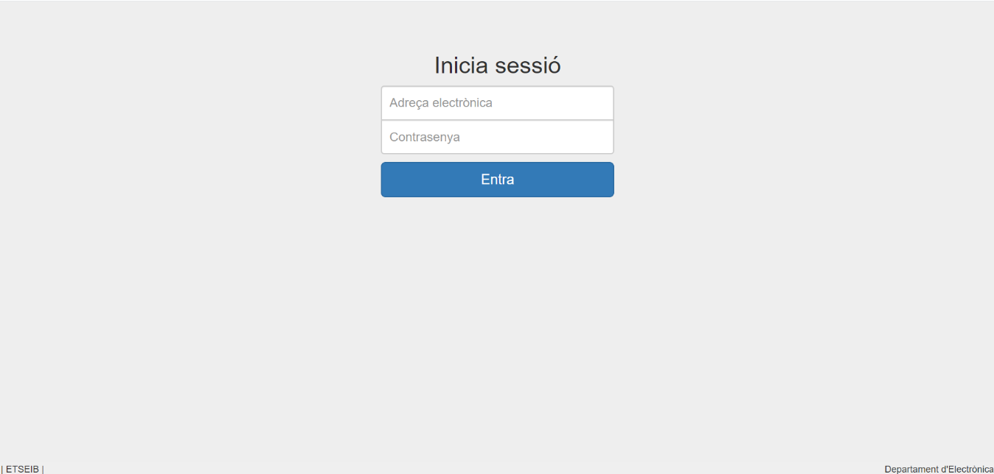
Demo
http://gestio-docent.byethost7.com/

Slide 21
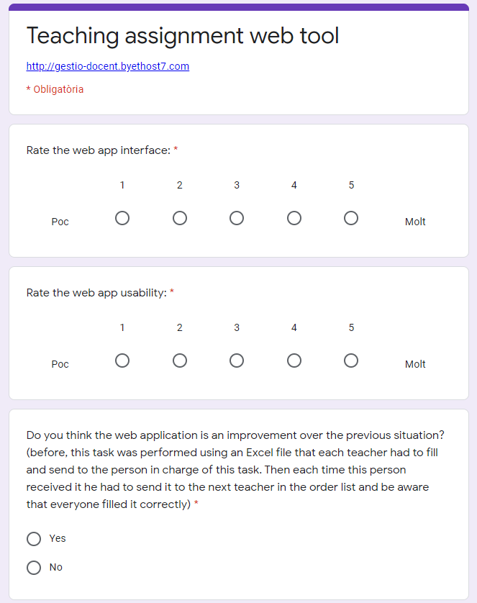
Validación preliminar
10 sujetos
3 preguntas

Slide 22
Validación preliminar

Slide 23
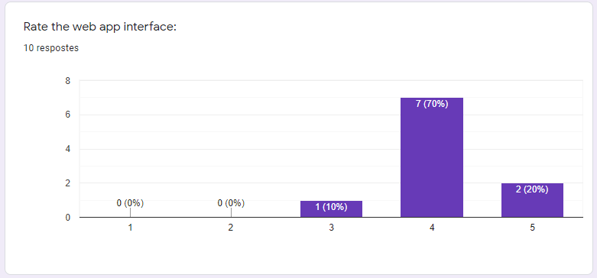
ResultaDOs

Slide 24
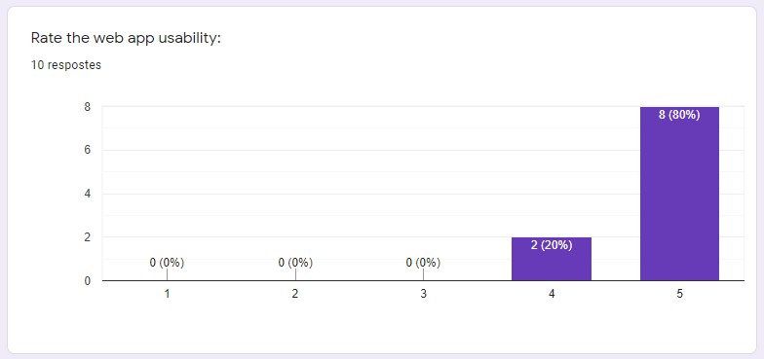
ResultaDOs

Slide 25
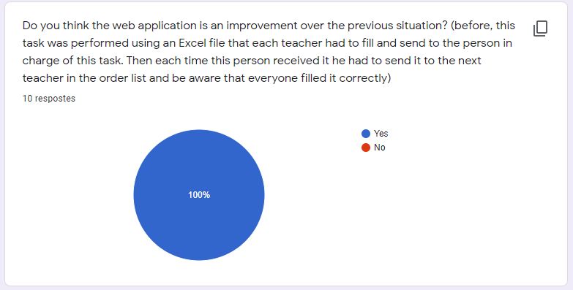
ResultaDOs

Slide 26
ResultaDOs
Conclusión
Se podría mejorar la interfície
Es fácil de usar e intuitiva
Supone una mejora respecto la situación anterior

Slide 27
Futuras mejoras
Hacer uso en otros departamentos
Multiidioma
Desarrollo de una aplicación Android /IOS
Mejorar interfaz

Slide 28
Horas de dedicación
Concepto | Horas
Búsqueda información | 30
Instalación software | 4
Documentación y aprendizaje PHP | 40
Interfície visual (front end) | 85
Base de datos y back end | 125
Subir a servidor de prueba y validación | 7
Arreglar errores/bugs | 25
Redacción memoria | 50
Preparación presentación | 10
TOTAL | 376

Slide 29
ConclusionEs
Objetivos conseguidos:
Web aplicación funcional
Mejora respecto la forma anterior de hacerlo
Conocimientos aplicados
Programación Python
HTML
CSS
SQL
Conocimientos adquiridos
Programación PHP (y sus librerías)
XAMPP + PHPMyAdmin
Bootstrap
Github

Slide 30
GRACIAS POR SU ATENCIÓN

